Slide 1
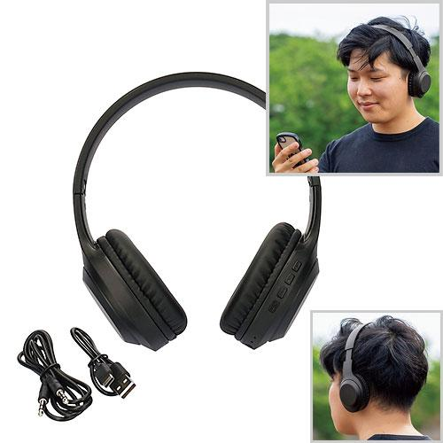
【提案書】
ワイヤレスヘッドホン
煩わしいコードいらずでどこでも好きな音楽が聴ける折りたたみワイヤレスヘッドホン。オリジナルの名入れプリントが可能なため、オリジナルグッズとして、また記念用などにもおすすめです。
特徴
納期
納期スペース
仕様
素材 : ABS・PU
サイズ : 190×165×65mm
機能 : 特定無線設備認証済折りたたみ可能・3.5mmオーディオケーブル付
付属品 : 電源/USB 電源ケーブル付(Type-C)
包装 : 箱入 箱サイズ/167×188×71mm
お見積
お見積りスペース

